Slide 1
SEMINÁŘ PRO ŽADATELE 14. a 15. výzva IROP „INFRASTRUKTURA PRO PŘEDŠKOLNÍ VZDĚLÁVÁNÍ“
8. 12. 2015
Praha

Slide 2
Program SEMINÁŘE
9:00 – 9:30 Prezence účastníků
9:30 – 9:45 Zahájení, představení Integrovaného regionálního operačního programu, rolí Řídicího orgánu IROP a Centra pro regionální rozvoj České republiky
9:45 – 11:00 14. výzva IROP „Infrastruktura pro předškolní vzdělávání“ a 15. výzva IROP „Infrastruktura pro předškolní vzdělávání pro sociálně vyloučené lokality“ - parametry výzev, podporované aktivity, způsobilé výdaje, povinné přílohy žádosti o podporu, dotazy
11:00 – 11:15 Informace k výzvám operačního programu Výzkum, vývoj a vzdělávání prioritní osa 3, specifický cíl 1 Zvýšení kvality předškolního vzdělávání včetně usnadnění přechodu dětí na ZŠ
11:15 – 12:45 Základní informace o aplikaci MS2014+, systém hodnocení projektů a další administrace projektu, kontrola výběrových a zadávacích řízení, dotazy
12:45 – 13:00 Informace k dalším výzvám ve Specifickém cíli 2.4 IROP - Zvýšení kvality a dostupnosti infrastruktury pro vzdělávání a celoživotní učení
13:00 Závěr

Slide 3
Pravidla pro žadatele a příjemce
Obecná pravidla
(závazná pro všechny specifické cíle a výzvy)
www.dotaceEU.cz/IROP
Specifická pravidla
(pro každou výzvu samostatný dokument)
www.dotaceEU.cz/IROP
podporované aktivity, způsobilé výdaje, hodnoticí kritéria, povinné přílohy

Slide 4
Role MMR a CRR
Ministerstvo pro místní rozvoj České republiky
= Řídicí orgán IROP (ŘO IROP)
řízení programu
příprava výzev a pravidel pro žadatele a příjemce,
poskytovatel dotace
Centrum pro regionální rozvoj České republiky
= zprostředkující subjekt pro IROP
konzultace, příjem a hodnocení žádostí o podporu, kontroly projektů, kontroly žádostí o platbu, administrace změn, zpracování podkladů pro certifikaci

Slide 5
Pravidla pro žadatele a příjemce
Kapitoly Obecných pravidel
Vyhlášení výzvy a předkládání žádostí | Publicita
Hodnocení a výběr projektů | Sankce
Příprava a realizace projektu | Monitorování projektů
Investiční plánování | Indikátory
Dodatečné stavební práce | Změny v projektu
Odstoupení, ukončení realizace projektu | Nesrovnalosti, porušení rozpočtové kázně, porušení právního aktu
Veřejná podpora | Financování
Účetnictví | Příjmy
Způsobilé výdaje | Udržitelnost
Přenesená daňová povinnost | Námitky a stížnosti
Archivace | Kontroly a audity
Vazba na integrované nástroje | Právní a metodický rámec

Slide 6
Harmonogram výzev IROP 2015
Číslo výzvy | Vyhlášené výzvy IROP | Vyhlášení
1 | Vybrané úseky silnic II. a III. třídy | 7/2015
2 | Územní plány | 7/2015
3 | Regulační plány | 9/2015
4 | Aktivity vedoucí k úplnému elektronickému podání | 9/2015
5 | Vysoce specializovaná péče v oblastech onkogynekologie a perinatologie | 9/2015
6 | Provozní a animační výdaje | 9/2015
7 | Deinstitucionalizace sociálních služeb | 9/2015
8 | Technická pomoc | 9/2015
9 | Územní studie | 10/2015
10 | Kyberbezpečnost | 10/2015
11 | Sociální podnikání pro SVL | 10/2015
12 | Sociální podnikání | 10/2015

Slide 7
Harmonogram výzev IROP 2015
Číslo výzvy | Vyhlášené výzvy IROP | Vyhlášení
13 | Revitalizace vybraných památek | 11/2015
14 | Infrastruktura pro předškolní vzdělávání | 12/2015
15 | Infrastruktura pro předškolní vzdělávání v sociálně vyloučených lokalitách | 12/2015
Číslo výzvy | Plánované výzvy IROP do konce 2015 | Vyhlášení
16 | Energetické úspory v bytových domech | 12/2015
17 | Elektronizace odvětví – eLegislativa, eSbírka, archivace | 12/2015
18 | Podpora bezpečnosti dopravy a cyklodopravy | 12/2015
19 | Technika pro IZS | 12/2015

Slide 8
StruktUra IROP
Prioritní osa 1 - Infrastruktura
Konkurenceschopné, dostupné a bezpečné regiony
Alokace 1,6 mld. EUR
Prioritní osa 2 - Lidé
Zkvalitnění veřejných služeb a podmínek života pro obyvatele regionů
Alokace 1,7 mld. EUR
Prioritní osa 3 - Instituce
Dobrá správa území a zefektivnění veřejných institucí
Alokace 0,8 mld. EUR
Prioritní osa 4 - Komunitně vedený místní rozvoj
- Alokace 390 mil. EUR
- Posílení CLLD, provozní a animační náklady
Doprava, integrované dopravní systémy, IZS
Sociální služby/bydlení, sociální podnikání, zdravotní péče, vzdělávání, zateplování
Kulturní dědictví, e-Government, dokumenty územního rozvoje

Slide 9
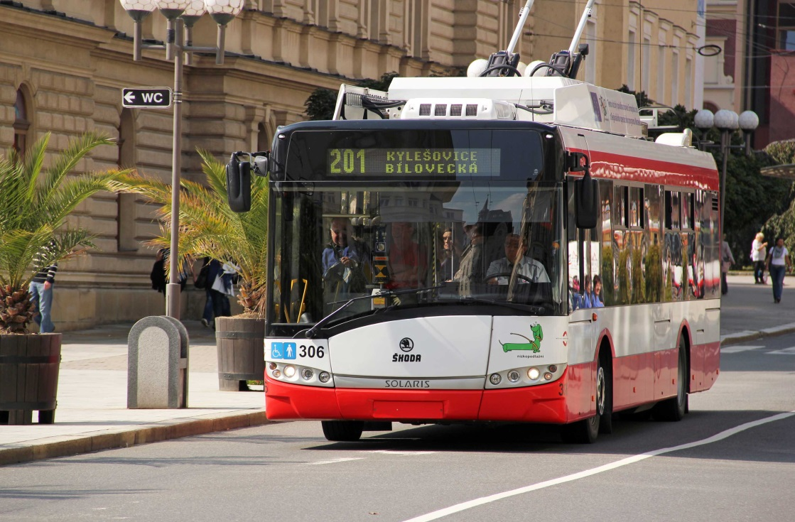
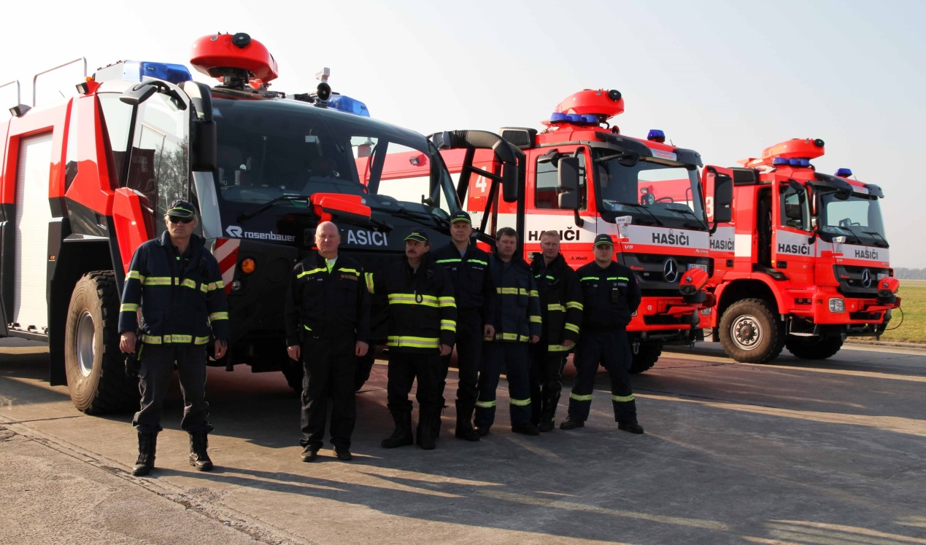
Prioritní osa 1: Konkurenceschopné, dostupné a bezpečné regiony

Slide 10
Prioritní osa 1
Prioritní osa 1 - Infrastruktura
SC 1.1 Zvýšení regionální mobility prostřednictvím modernizace
a rozvoje sítí regionální silniční infrastruktury navazující
na síť TEN-T
SC 1.2 Zvýšení podílu udržitelných forem dopravy
SC 1.3 Zvýšení připravenosti k řešení a řízení rizik a katastrof

Slide 11
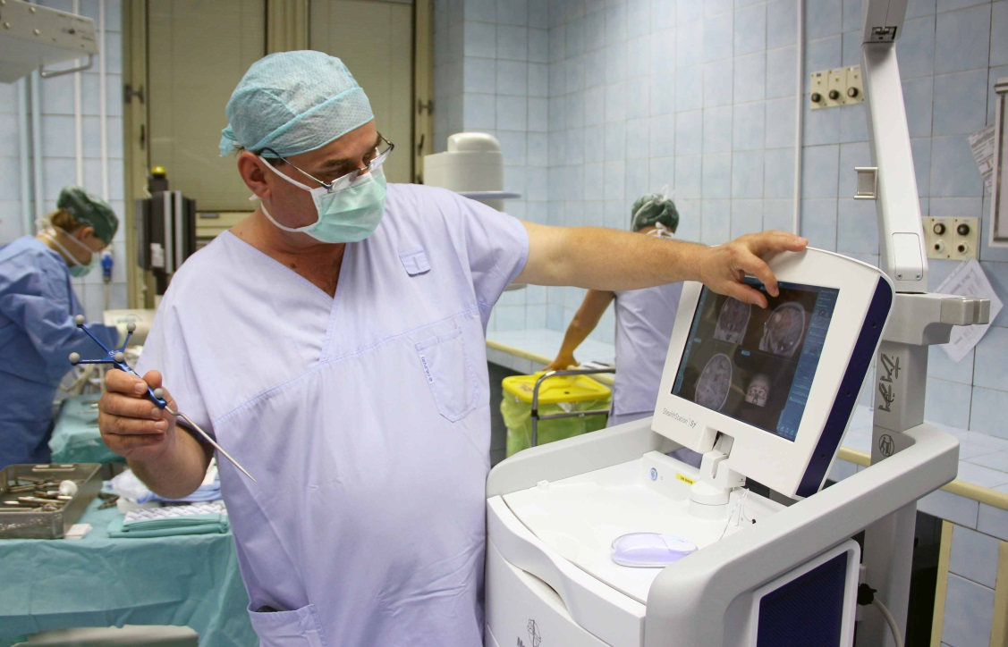
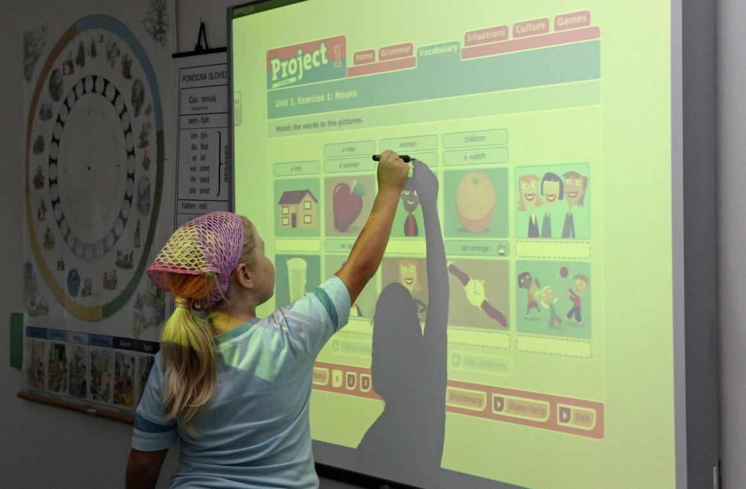
Prioritní osa 2: Zkvalitnění veřejných služeb a podmínek života pro obyvatele regionů

Slide 12
Prioritní osa 2
Prioritní osa 2 - Lidé
SC 2.1 Zvýšení kvality a dostupnosti služeb vedoucí k sociální inkluzi
SC 2.2 Vznik nových a rozvoj existujících podnikatelských aktivit
v oblasti sociálního podnikání
SC 2.3 Rozvoj infrastruktury pro poskytování zdravotních služeb
a péče o zdraví
SC 2.4 Zvýšení kvality a dostupnosti infrastruktury pro vzdělávání a celoživotní učení
SC 2.5 Snížení energetické náročnosti v sektoru bydlení

Slide 13
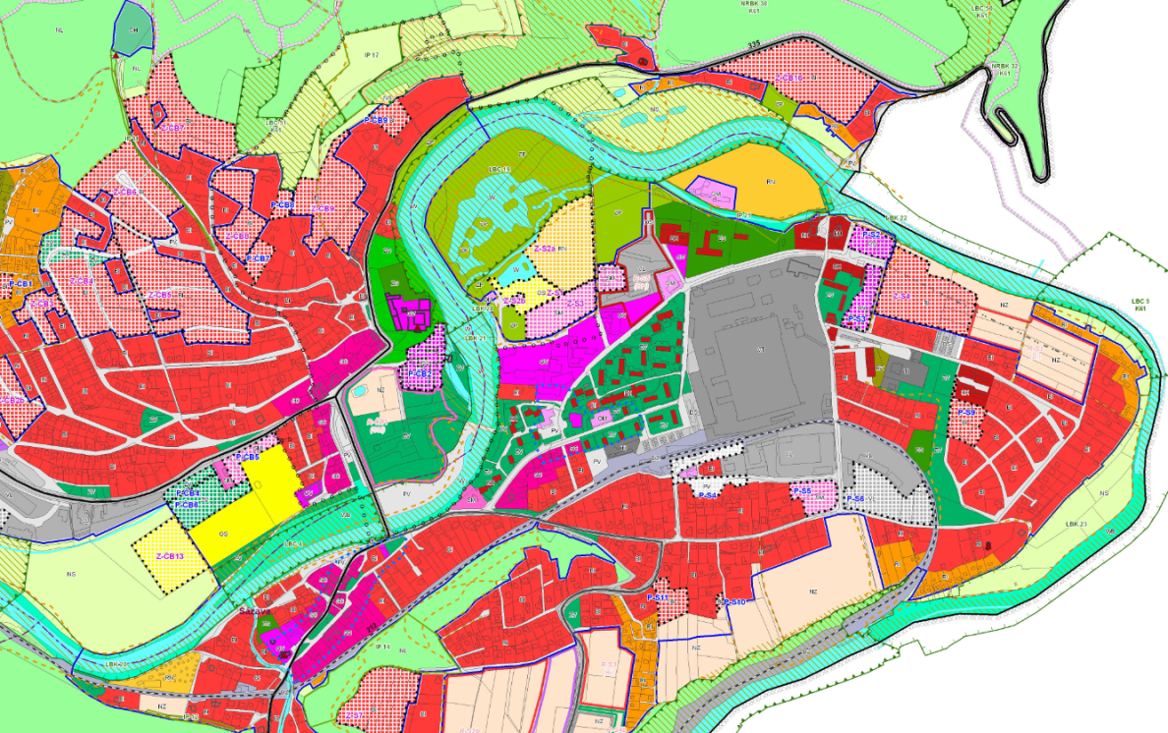
PRIORITNÍ OSA 3: Dobrá správa území a zefektivnění veřejných institucí

Slide 14
Prioritní osa 3
Prioritní osa 3 – Instituce
SC 3.1 Zefektivnění prezentace, posílení ochrany a rozvoje
kulturního dědictví
SC 3.2 Zvyšování efektivity a transparentnosti veřejné správy
prostřednictvím rozvoje využití a kvality systémů
SC 3.3 Podpora pořizování a uplatňování dokumentů územního
rozvoje

Slide 15
Prioritní osa 4
Prioritní osa 4 - Komunitně vedený místní rozvoj
SC 4.1 Posílení komunitně vedeného místního rozvoje za účelem
zvýšení kvality života ve venkovských oblastech a aktivi-
zace místního potenciálu
SC 4.2 Posílení kapacit komunitně vedeného místního rozvoje za účelem zlepšení řídících a administrativních schopností MAS

Slide 16
SPECIFICKÝ CÍL 2.4: Zvýšení kvality a dostupnosti infrastruktury pro vzdělávání a celoživotní učení

Slide 17
SPECIFICKÝ CÍL 2.4: Zvýšení kvality a dostupnosti infrastruktury pro vzdělávání a celoživotní učení
Cíl: prostřednictvím kvalitní a dostupné infrastruktury zajistit rovný přístup ke vzdělávání a k získávání klíčových schopností a tím zajistit reálnou uplatnitelnost na trhu práce.
Alokace: 473 mil. EUR (EFRR) cca 15,2 mld. Kč včetně národního kofinancování
Aktivity:
Podpora infrastruktury pro předškolní vzdělávání – podpora zařízení péče o děti do 3 let, dětských skupin a mateřských škol
Podpora infrastruktury pro základní vzdělávání v základních školách
Podpora infrastruktury škol a školských zařízení pro střední a vyšší odborné vzdělávání
Podpora infrastruktury pro zájmové a neformální vzdělávání mládeže a infrastruktury pro celoživotní vzdělávání

Slide 18
SPECIFICKÝ CÍL 2.4: Zvýšení kvality a dostupnosti infrastruktury pro vzdělávání a celoživotní učení
Příjemci: zařízení péče o děti do 3 let, školy a školská zařízení v oblasti předškolního, základního a středního vzdělávání a vyšší odborné školy, další subjekty podílející se na realizaci vzdělávacích aktivit, kraje, organizace zřizované nebo zakládané kraji, obce, organizace zřizované nebo zakládané obcemi, nestátní neziskové organizace, církve, církevní organizace, organizační složky státu, příspěvkové organizace organizačních složek státu.
Územní zaměření podpory: území celé ČR mimo území hl. m. Prahy

Slide 19
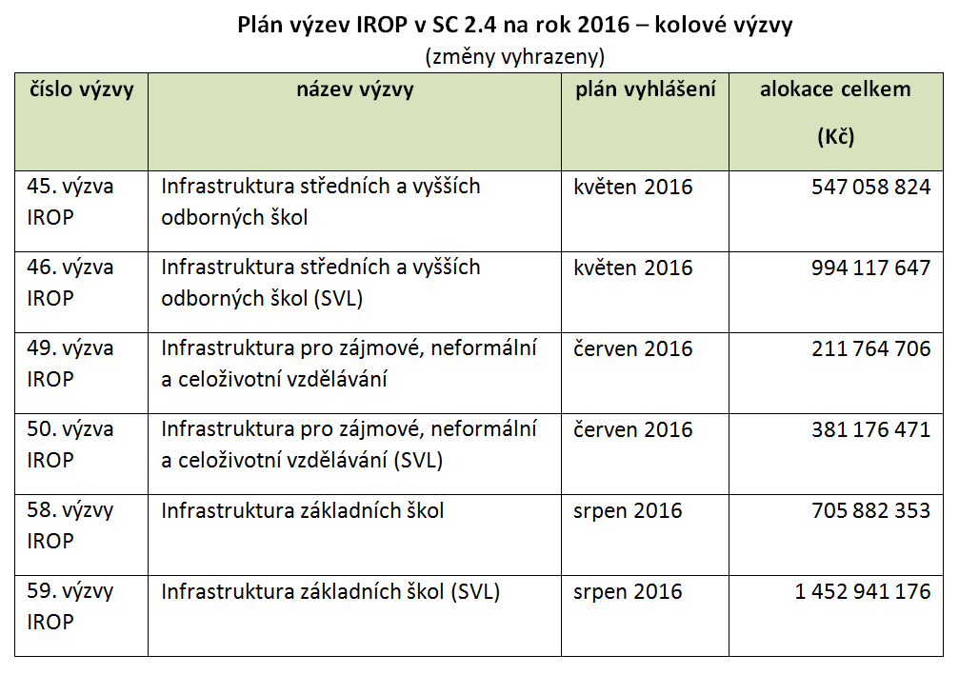
Další výzvy v sc 2.4

Slide 20
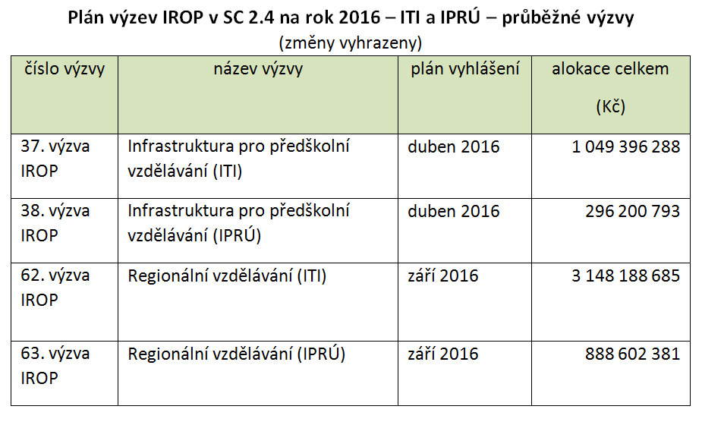

Slide 21
14. A 15. výzva IROP „INFRASTRUKTURA PRO PŘEDŠKOLNÍ VZDĚLÁVÁNÍ“
Vyhlášení: 4. 12. 2015
Příjem žádostí: 14. 12. 2015 do 22. 4. 2016
Kolová výzva – vyhodnocení po ukončení příjmu žádostí
Realizace projektu: 1. 1. 2014 – 30. 9. 2018
Realizace projektu nesmí být ukončena před podáním.
Území realizace: území celé ČR mimo území hl. m. Prahy
14. výzva – správní obvody ORP bez sociálně vyloučené lokality
15. výzva - správní obvody ORP se sociálně vyloučenou lokalitou

Slide 22
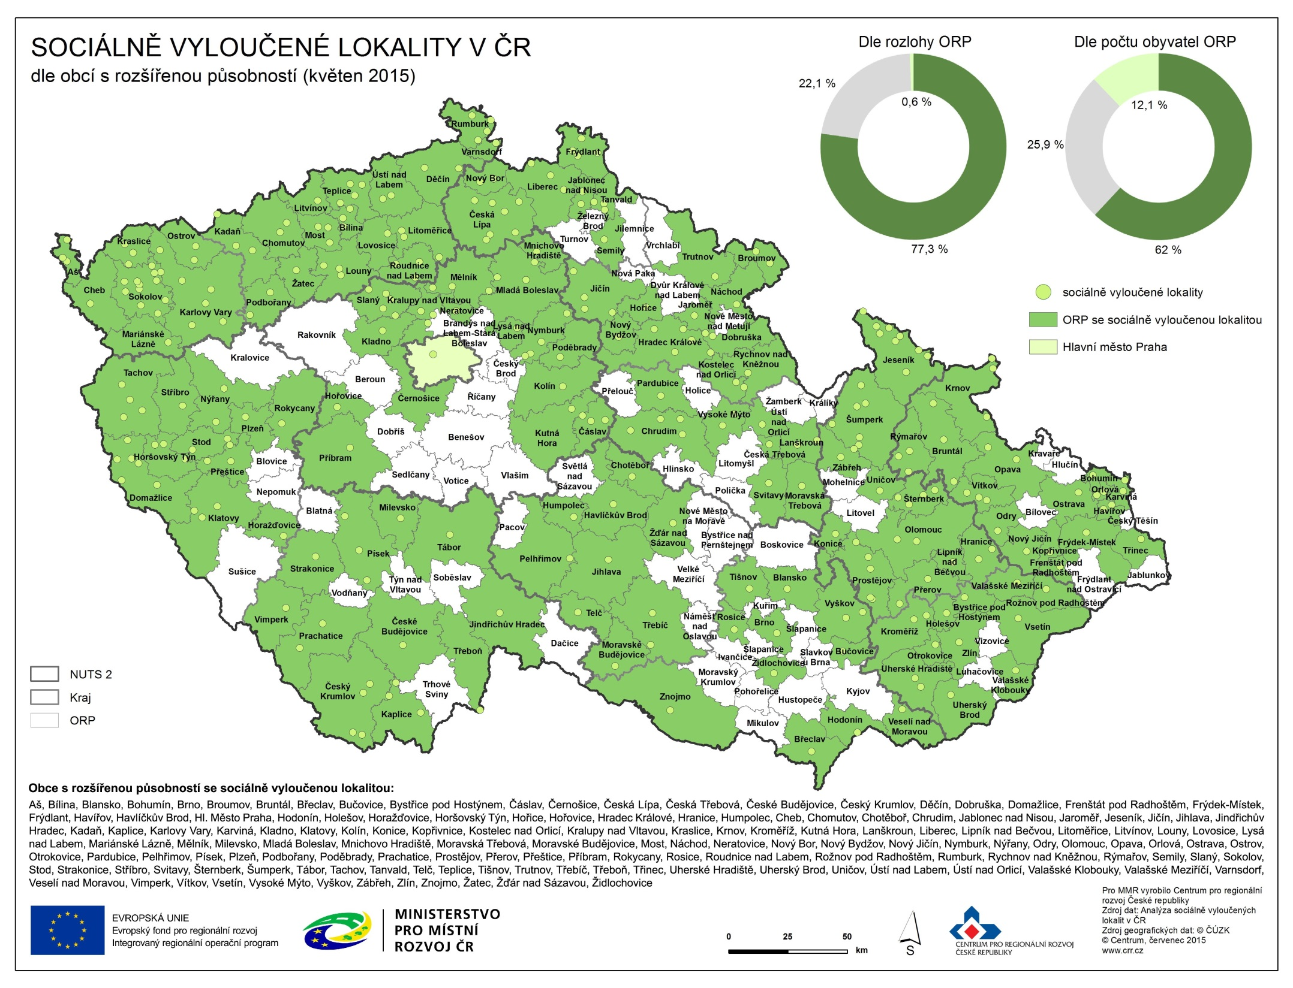
14. A 15. výzva IROP „INFRASTRUKTURA PRO PŘEDŠKOLNÍ VZDĚLÁVÁNÍ“

Slide 23
14. A 15. výzva IROP „INFRASTRUKTURA PRO PŘEDŠKOLNÍ VZDĚLÁVÁNÍ“
Alokace | Evropský fond pro regionální rozvoj | Národní spolufinan-cování | Celkem
14. výzva | 0,97 mld. Kč | 172 mil. Kč | 1,15 mld. Kč
15. výzva | 1,46 mld. Kč | 258 mil. Kč | 1,72 mld. Kč*
*z toho alokace pro projekty realizované v rámci Koordinovaného přístupu k sociálně vyloučeným lokalitám: 79 285 000 Kč

Slide 24
14. A 15. výzva IROP „INFRASTRUKTURA PRO PŘEDŠKOLNÍ VZDĚLÁVÁNÍ“
Struktura financování
1) Organizační složky státu a jejich příspěvkové organizace, státní vysoké školy
EFRR 85 % z celkových způsobilých výdajů,
státní rozpočet 15 % z celkových způsobilých výdajů.
2) Právnické osoby vykonávající činnost škol a školských zařízení, které jsou zapsány ve školském rejstříku
EFRR 85 % z celkových způsobilých výdajů,
státní rozpočet 5 % z celkových způsobilých výdajů,
příjemce 10 % z celkových způsobilých výdajů.

Slide 25
14. A 15. výzva IROP „INFRASTRUKTURA PRO PŘEDŠKOLNÍ VZDĚLÁVÁNÍ“
3) Kraje, obce, jejich organizační složky, jimi zřizované příspěvkové organizace a dobrovolné svazky obcí
EFRR 85 % z celkových způsobilých výdajů,
státní rozpočet 5 % z celkových způsobilých výdajů,
příjemce 10 % z celkových způsobilých výdajů.
4) Soukromoprávní subjekty vykonávající veřejně prospěšnou činnost, jejichž hlavním účelem činnosti není vytváření zisku a současně vykonávají veřejně prospěšnou činnost v oblasti práce s dětmi a mládeží nebo školství
EFRR 85 % z celkových způsobilých výdajů,
státní rozpočet 10 % z celkových způsobilých výdajů,
příjemce 5 % z celkových způsobilých výdajů.

Slide 26
14. A 15. výzva IROP „INFRASTRUKTURA PRO PŘEDŠKOLNÍ VZDĚLÁVÁNÍ“
5) Veřejné vysoké školy a výzkumné organizace
EFRR 85 % z celkových způsobilých výdajů,
státní rozpočet 10 % z celkových způsobilých výdajů,
příjemce 5 % z celkových způsobilých výdajů.
6) Ostatní subjekty neobsažené ve výše uvedených kategoriích
EFRR 85 % z celkových způsobilých výdajů,
státní rozpočet 0 % z celkových způsobilých výdajů,
příjemce 15 % z celkových způsobilých výdajů.

Slide 27
14. A 15. výzva IROP „INFRASTRUKTURA PRO PŘEDŠKOLNÍ VZDĚLÁVÁNÍ“
Podporované aktivity
hlavní aktivity – min. 85 % způsobilých výdajů
vedlejší aktivity – max. 15 % způsobilých výdajů
Hlavní podporované aktivity
• stavby a stavební práce spojené s výstavbou nové infrastruktury, včetně vybudování přípojky pro přivedení inženýrských sítí,
• rekonstrukce a stavební úpravy stávající infrastruktury, včetně zabezpečení bezbariérovosti dle vyhlášky č. 398/2009 Sb.,
• nákup budov,
• pořízení vybavení budov a učeben,

Slide 28
14. A 15. výzva IROP „INFRASTRUKTURA PRO PŘEDŠKOLNÍ VZDĚLÁVÁNÍ“
Hlavní podporované aktivity
• pořízení kompenzačních pomůcek.
Podmínkou projektu je navýšení kapacity zařízení.
Vedlejší podporované aktivity
nákup pozemků pro výstavbu nové budovy nebo přístavbu stávající budovy (do 10 % celkových způsobilých výdajů projektu),
demolice původního objektu, ve kterém probíhala výchova a vzdělávání dětí, a budov na pozemku objektu,
pořízení bezpečnostních prvků a zařízení, osvětlení, elektronického a mechanického zabezpečení

Slide 29
14. A 15. výzva IROP „INFRASTRUKTURA PRO PŘEDŠKOLNÍ VZDĚLÁVÁNÍ“
Vedlejší podporované aktivity
pořízení herních prvků,
úpravy venkovního prostranství (zeleň, hřiště a herní prvky),
projektová dokumentace, EIA,
zabezpečení výstavby (technický dozor investora, BOZP, autorský dozor),
pořízení služeb bezprostředně související s realizací projektu (příprava a realizace zadávacích a výběrových řízení, zpracování studie proveditelnosti),
povinná publicita (podle kap. 13 Obecných pravidel).

Slide 30
14. A 15. výzva IROP „INFRASTRUKTURA PRO PŘEDŠKOLNÍ VZDĚLÁVÁNÍ“
Účelem podporovaných aktivit je:
zvýšit nedostatečnou kapacitu, pokud je prokazatelný nedostatek těchto kapacit,
zajištění dostatečné kapacity kvalitních a cenově dostupných zařízení a tím umožnění lepšího zapojení rodičů s dětmi předškolního věku na trh práce.

Slide 31
14. A 15. výzva IROP „INFRASTRUKTURA PRO PŘEDŠKOLNÍ VZDĚLÁVÁNÍ“
Podpora může být poskytnuta na zvýšení kapacity těchto zařízení:
mateřské školy podle zákona č. 561/2004 Sb., školský zákon, ve znění pozdějších předpisů, zapsané do školského rejstříku, všech zřizovatelů bez rozdílu, včetně mateřských škol určených pro vzdělávání dětí zaměstnanců,
dětské skupiny podle zákona č. 247/2014 Sb., o poskytování služby péče o dítě v dětské skupině a o změně souvisejících zákonů, ve znění zákona č. 127/2015 Sb.,
služby péče o děti podle zákona č. 455/1991 Sb., živnostenský zákon,
spolky zajišťující péči o děti do 3 let a předškolní vzdělávání dětí podle občanského zákoníku č. 89/2012 Sb., např. lesní školky, mateřská centra, předškolní kluby.

Slide 32
14. A 15. výzva IROP „INFRASTRUKTURA PRO PŘEDŠKOLNÍ VZDĚLÁVÁNÍ“
Způsobilé výdaje
musí být vynaloženy v souladu s cíli programu a specifického cíle 2.4,
musí přímo souviset s realizací projektu,
musí vzniknout a být vynaloženy v období od 1. 1. 2014 do data ukončení realizace projektu uvedeného v Rozhodnutí/Stanovení výdajů,
musí být doloženy průkaznými doklady,
nesmí přesáhnout výši výdajů uvedenou v každé jednotlivé smlouvě, uzavřené s dodavatelem, příp. jejích dodatcích.

Slide 33
14. A 15. výzva IROP „INFRASTRUKTURA PRO PŘEDŠKOLNÍ VZDĚLÁVÁNÍ“
Způsobilé výdaje – hlavní podporované aktivity (min. 85 %)
Stavba
výstavba nové budovy
rozšíření stávající budovy
stavební úpravy stávající budovy z důvodu rozšíření stávající kapacity či vzniku zcela nového vzdělávacího zařízení,
stavební úpravy objektu související s podporou sociální inkluze v rámci projektu rozšíření kapacit (např. zajištění bezbariérového přístupu),
budování související inženýrské sítě (vodovod, kanalizace, plyn, elektrické vedení) v rámci stavby, která je součástí projektu a projektové dokumentace stavby.

Slide 34
14. A 15. výzva IROP „INFRASTRUKTURA PRO PŘEDŠKOLNÍ VZDĚLÁVÁNÍ“
Způsobilé výdaje – hlavní podporované aktivity (min. 85 %)
Nákup staveb
nákup budovy (celé nebo její části),
pořízení alternativních pobytových zařízení (např. jurty, unimobuňky/obytné kontejnery).
Pořízení vybavení budov, učeben
pořízení nábytku,
vybavení zázemí infrastruktury pro péči o děti do 3 let nebo předškolní vzdělávání (vybavení pro třídy, společné prostory, zázemí pro personál, šatny, toalety, jídelna apod.),
pořízení kompenzačních pomůcek a kompenzačního vybavení nezbytných pro zajištění rovného přístupu ke vzdělávání sociálně vyloučeným dětem.

Slide 35
14. A 15. výzva IROP „INFRASTRUKTURA PRO PŘEDŠKOLNÍ VZDĚLÁVÁNÍ“
Způsobilé výdaje – vedlejší podporované aktivity (max. 15 %)
nákup pozemku pro výstavbu nové budovy nebo přístavbu stávající budovy (do 10 % celkových způsobilých výdajů projektu),
demolice původního objektu, ve kterém probíhala výchova a vzdělávání dětí, a budov na pozemku objektu; demolice nemůže být jedinou aktivitou projektu,
pořízení bezpečnostních prvků a zařízení, osvětlení, elektronického a mechanického zabezpečení.
pořízení herních prvků,
úpravy venkovního prostranství v areálu zařízení péče o děti do 3 let nebo předškolního vzdělávání (úprava a zřizování dětských hřišť, parkové úpravy, pořízení a obnova mobiliáře (lavičky, herní prvky),

Slide 36
14. A 15. výzva IROP „INFRASTRUKTURA PRO PŘEDŠKOLNÍ VZDĚLÁVÁNÍ“
Způsobilé výdaje – vedlejší podporované aktivity (max. 15 %)
zabezpečení výstavby (technický dozor investora, BOZP, autorský dozor),
projektová dokumentace stavby, EIA,
pořízení služeb bezprostředně souvisejících s realizací projektu (příprava a realizace zadávacích a výběrových řízení, zpracování studie proveditelnosti),
nákup služeb, které jsou součástí pořízení dlouhodobého hmotného a nehmotného majetku, nejsou-li tyto služby součástí pořizovací ceny vybavení,
povinná publicita (viz kap. 13 Obecných pravidel),

Slide 37
14. A 15. výzva IROP „INFRASTRUKTURA PRO PŘEDŠKOLNÍ VZDĚLÁVÁNÍ“
Nezpůsobilé výdaje
• výdaje na nákup nemovitostí mezi spojenými osobami vymezenými v § 23 odst. 7 zákona o dani z příjmu, ve znění pozdějších předpisů,
• výdaje na nákup nemovitostí nad stanovený limit či cenu zjištěnou znaleckým posudkem,
• výdaje na nákup pozemku pouze za účelem vybudovaní hřiště nebo rozšíření zahrady,
• výdaje na uzavření kupní smlouvy, popř. smlouvy o smlouvě budoucí kupní, k nákupu nemovitosti,
• výdaje na vyhotovení znaleckého posudku,
• poplatky za zápis do katastru nemovitostí,

Slide 38
14. A 15. výzva IROP „INFRASTRUKTURA PRO PŘEDŠKOLNÍ VZDĚLÁVÁNÍ“
Nezpůsobilé výdaje
běžné provozní a režijní výdaje,
náklady na mzdy, platy, náhrady mezd a platů, ostatní osobní náklady, povinné pojistné hrazené zaměstnavatelem,
výdaje na podání žádosti o podporu a poradenství s tím spojené,
výdaje na záruky, pojištění, bankovní poplatky,
cestovní náhrady,
náklady na vedlejší podporované aktivity, které budou přesahovat 15 % z celkových způsobilých výdajů projektu

Slide 39
14. A 15. výzva IROP „INFRASTRUKTURA PRO PŘEDŠKOLNÍ VZDĚLÁVÁNÍ“
Povinné přílohy žádosti:
Plná moc
v případě přenesení pravomocí na jinou osobu, v MS2014+
Dokumentace k zadávacím a výběrovým řízením
Doklady o právní subjektivitě žadatele
Právní subjektivitu nemusí dokládat:
kraje a jimi zřizované organizace,
obce a jimi zřizované organizace,
organizační složky státu,
příspěvkové organizace organizačních složek státu,

Slide 40
14. A 15. výzva IROP „INFRASTRUKTURA PRO PŘEDŠKOLNÍ VZDĚLÁVÁNÍ“
Povinné přílohy žádosti:
Nestátní neziskové organizace doloží:
zakladatelskou smlouvu, zakládací či zřizovací listinu nebo jiný dokument o založení, který zároveň doloží veřejně prospěšnou činnost organizace v oblasti práce s dětmi a mládeží nebo v oblasti školství a prokáže, že účelem hlavní činnosti není vytváření zisku;
stanovy, ve kterých musí být ustanovení o vypořádání majetku při zániku organizace, jestliže to nevyplývá ze zákona.
Církve doloží:
výpis z Rejstříku církví a náboženských společností a čestné prohlášení, že daný subjekt vykonává veřejně prospěšnou činnost v oblasti práce s dětmi a mládeží nebo v oblasti školství.

Slide 41
14. A 15. výzva IROP „INFRASTRUKTURA PRO PŘEDŠKOLNÍ VZDĚLÁVÁNÍ“
Povinné přílohy žádosti:
Církevní organizace doloží:
zakladatelskou smlouvu, zakládací či zřizovací listinu nebo jiný dokument o založení a dokument, který doloží veřejně prospěšnou činnost organizace v oblasti práce s dětmi a mládeží nebo v oblasti školství a prokáže, že účelem hlavní činnosti není vytváření zisku.
Organizace zakládané obcemi, kraji nebo OSS doloží:
zřizovací či zakládací listinu nebo jiný dokument o založení a dokument, který doloží veřejně prospěšnou činnost organizace v oblasti práce s dětmi a mládeží nebo v oblasti školství a prokáže, že účelem hlavní činnosti není vytváření zisku.

Slide 42
14. A 15. výzva IROP „INFRASTRUKTURA PRO PŘEDŠKOLNÍ VZDĚLÁVÁNÍ“
Povinné přílohy žádosti:
Dobrovolné svazky obcí a jimi zřizované a zakládané organizace doloží:
zřizovací či zakládací listinu nebo jiný dokument o založení a dokument, který doloží veřejně prospěšnou činnost organizace v oblasti práce s dětmi a mládeží nebo v oblasti školství a prokáže, že účelem hlavní činnosti není vytváření zisku.
Veřejná výzkumná instituce doloží:
zakladatelskou smlouvu, zakládací či zřizovací listinu nebo jiný dokument o založení.
Ostatní výše neuvedené právnické osoby doloží:
výpis z Obchodního rejstříku (v době podání žádosti nesmí být starší 3 měsíců)
Fyzické osoby podnikající doloží:
výpis z Živnostenského rejstříku (v době podání žádosti nesmí být starší 3 měsíců)

Slide 43
14. A 15. výzva IROP „INFRASTRUKTURA PRO PŘEDŠKOLNÍ VZDĚLÁVÁNÍ“
Povinné přílohy žádosti:
Výpis z rejstříku trestů
Studie proveditelnosti
Doklad o prokázání právních vztahů k majetku, který je předmětem projektu
Územní rozhodnutí s nabytím právní moci nebo územní souhlas nebo účinná veřejnoprávní smlouva nahrazující územní řízení
Žádost o stavební povolení nebo ohlášení, případně stavební povolení s nabytím právní moci nebo souhlas s provedením ohlášeného stavebního záměru nebo účinná veřejnoprávní smlouva nahrazující stavební povolení

Slide 44
14. A 15. výzva IROP „INFRASTRUKTURA PRO PŘEDŠKOLNÍ VZDĚLÁVÁNÍ“
Povinné přílohy žádosti:
9. Projektová dokumentace pro vydání stavebního povolení nebo pro ohlášení stavby
10. Položkový rozpočet stavby
11. Průzkum trhu
12. Seznam objednávek – přímých nákupů
13. Výpis z Rejstříku škol a školských zařízení

Slide 45
14. A 15. výzva IROP „INFRASTRUKTURA PRO PŘEDŠKOLNÍ VZDĚLÁVÁNÍ“
Indikátory
5 00 01 - Kapacita podporovaných zařízení péče o děti nebo vzdělávacích zařízení
naplnění na 95 - 105 %
500 00 - Počet podpořených vzdělávacích zařízení
naplnění na 100 %
5 01 20 - Počet osob využívající zařízení péče o děti do 3 let
nepovinný k naplnění – cílová hodnota je orientační, nejsou na indikátor vázány sankce

Slide 46
14. A 15. výzva IROP „INFRASTRUKTURA PRO PŘEDŠKOLNÍ VZDĚLÁVÁNÍ“
Udržitelnost
5 let od provedení poslední platby příjemci;
Povinnosti příjemce definovány v Obecných pravidlech (kapitola 20);
Příjemce podpory je zejména povinen udržet výstupy projektu po dobu udržitelnosti.
Doporučení: sjednat si pojištění majetku pořízeného z IROP.

Slide 47
14. A 15. výzva IROP „INFRASTRUKTURA PRO PŘEDŠKOLNÍ VZDĚLÁVÁNÍ“
Příjmy projektu
příjmy podle článku 61
jiné peněžní příjmy
CBA
finanční analýza v MS 2014+
ukazatel FNPV < 0

Slide 48
DĚKUJEME VÁM ZA POZORNOST
Mgr. Martina Fišerová
Mgr. Ondřej Pešek
Mgr. Jakub Horáček
Ing. Helena Čikarová
Ministerstvo pro místní rozvoj ČR
Odbor řízení operačních programů E-mail: irop@mmr.cz

